Slide 1
Лист самооценки и взаимооценки на уроке по предмету «Технология»
Тема «Оформление изделий из песочного теста……»
 | Параметры оценки | Я - Ф.И. | Сосед по парте Ф.И.
1. | Постановка цели и задач урока
2. | Теоретические ответы на уроке
3. | Заполнение технологической схемы
4. | Практическая работа на уроке /качество продукта:
5. | Активность работы на уроке
 | Итог
Критерии оценки:
0 – в деятельности не участвовал
1 – в деятельности участвовал частично
2 – в деятельности участвовал полностью
Соотнесение оценки набранным баллам:
– 9-10 баллов, 4 – 8-7 баллов, 3 – 5-6 – баллов, 2 – 4-3 балла

Slide 2

Назовите профессию о которой шла речь в фильме?
Кондитер
2. Какие виды деятельности выполняет кондитер?
Готовит мучные, булочных, кондитерские изделия (торты, пирожные, печенье, бисквиты, пряники, булочки, рулеты, курники, пироги, пирожки, ватрушки и т.д.
3. Какие виды теста вы знаете?
Дрожжевое, блинчатое, бисквитное, песочное, заварное, пряничное, вафельное, пресное, воздушное, миндальное, слоеное
4. Какие способы разрыхления теста вы знаете?
Биологические (Дрожжи), механические (Прослаивание, взбивание, обминка), химические (сода, аммоний)

Slide 3
Технологическая схема
«Приготовления изделий из песочного теста»
Сахарный
песок
Яйцо
Раствор соли
Аммоний или сода
Перемешивание, взбивание
Соединение компонентов
Замес теста (2-3минуты)
Охлаждение в холодильнике
Укладывание на лист
Оформление, угощение

Slide 4
Технологическая схема
«Приготовления изделий из песочного теста»
Сахарный
песок
Маргарин или сливочное масло
Яйцо
Ванилин
Раствор соли
Аммоний или сода
Перемешивание, взбивание
Соединение компонентов
Замес теста (2-3минуты)
Мука
Охлаждение в холодильнике
Раскатывание, формование
Укладывание на лист
Оформление, угощение
Выпекание при температуре 190-220°С

Slide 5
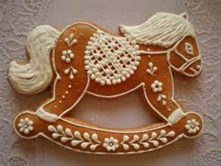
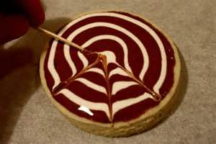
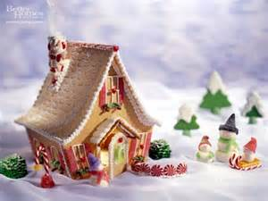
Тема: Оформление изделий из песочного теста…………………………….

Slide 6
Цель: формирование умений и навыков учащихся в оформлении кондитерского изделия

Slide 7
Классификация отделочных полуфабрикатов
Кремы (сливочный, белковый, из сливок, «Зефир»;
Глазурь (сахарная, заварная, белковая, королевская, кувертюр);
Желе;
Посыпки, шоколад;
Карамель;
Мастики (сырцовая, заварная).

Slide 8
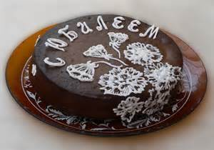
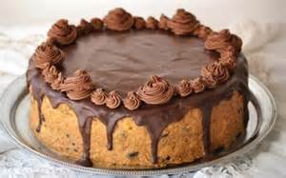
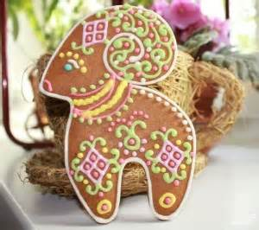
Варианты оформления изделий из песочного теста.

Slide 9
Технология приготовления сахарной глазури.
Рецептура:
Технология приготовления:
Сахарная пудра - 86 грамм (6 столовых ложек);
Яичный белок -21 грамм (белок 1 яйца);
Сок лимона – 1 грамма (4 капли)
П/о продуктов;
Взбить миксером белки до пышной массы;
Добавить сахарную пудру, сок лимона;
Взбить все ингредиенты миксером;
Добавить краситель, перемешать;
Массы положить в корнетик.

Slide 10
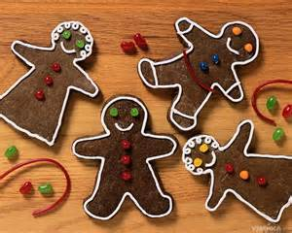
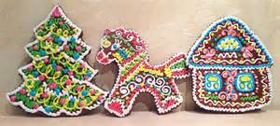
Варианты оформления изделий сахарной глазурью

Slide 11
Санитарные правила:
Работать в санитарной одежде (косынка, фартук);
Работать в перчатках;
Использовать свежие продукты и полуфабрикаты;
Знать требования к качеству приготовляемого изделия.

Slide 12
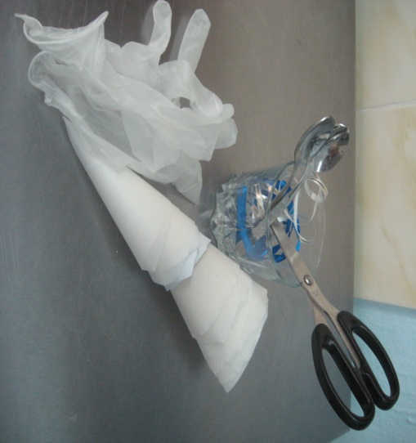
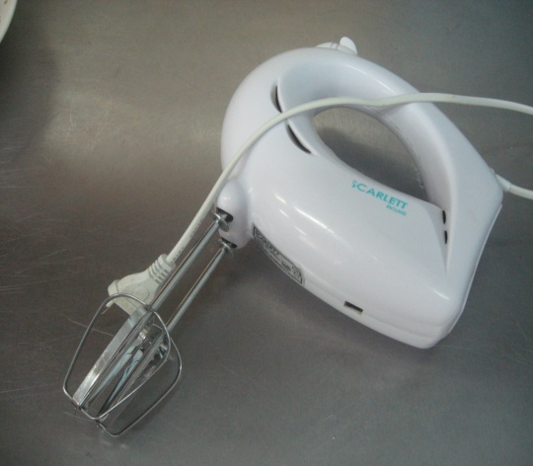
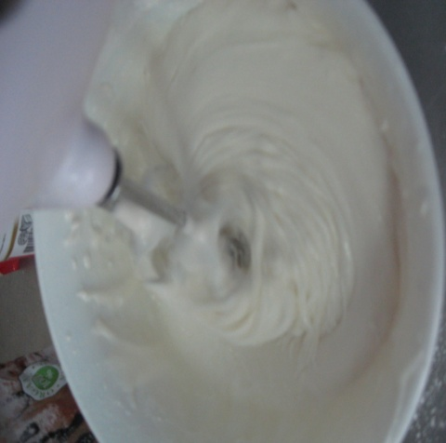
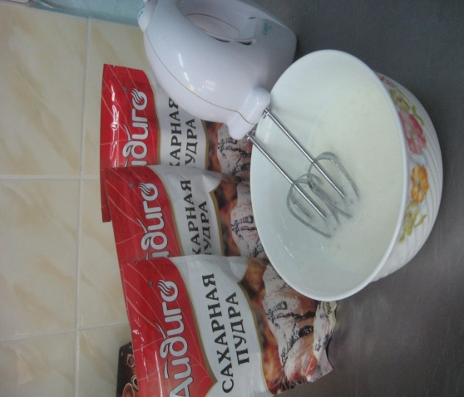
Материалы, инструменты, посуда, полуфабрикаты.
Пергаментная бумага /корнетик/, ножницы, ложки чайные; салфетка, перчатки, бумажные полотенца, контейнеры, упаковочный материал.
Песочный полуфабрикат, сахарная глазурь.

Slide 13
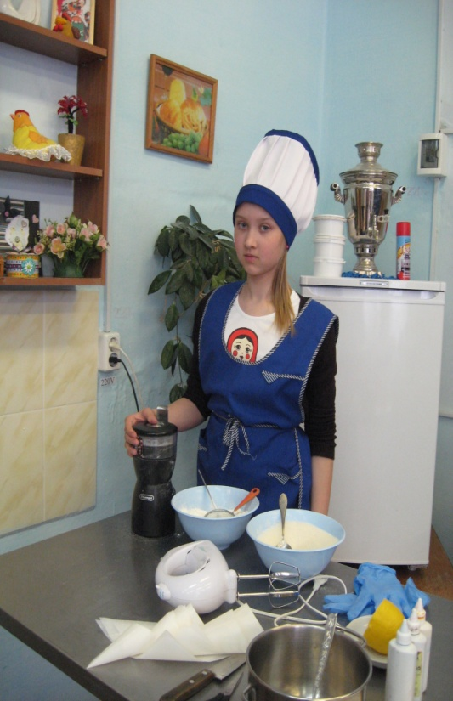
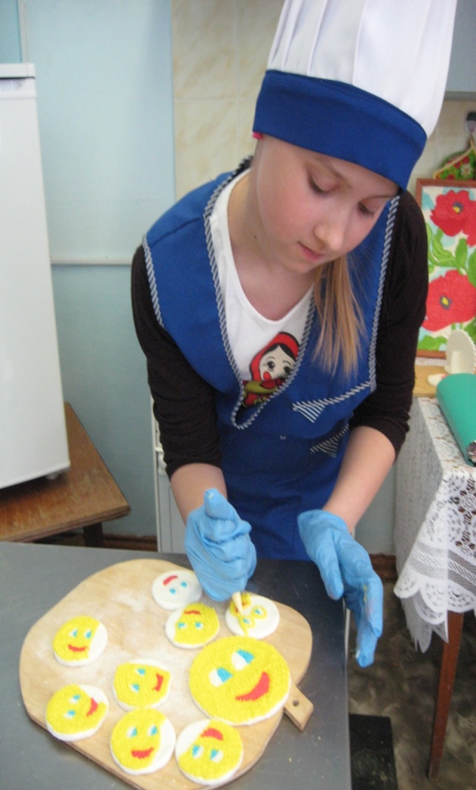
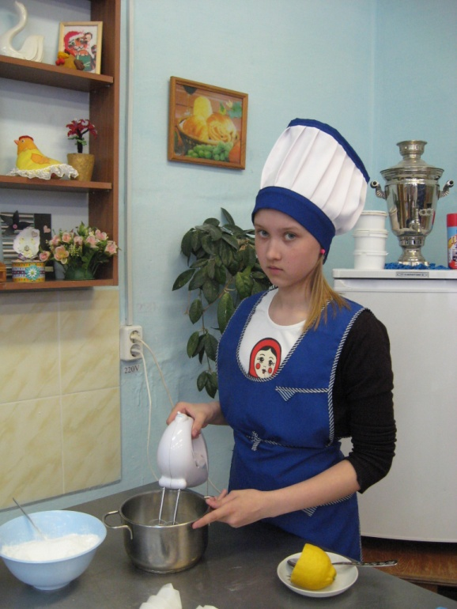
Этапы оформления

Slide 14
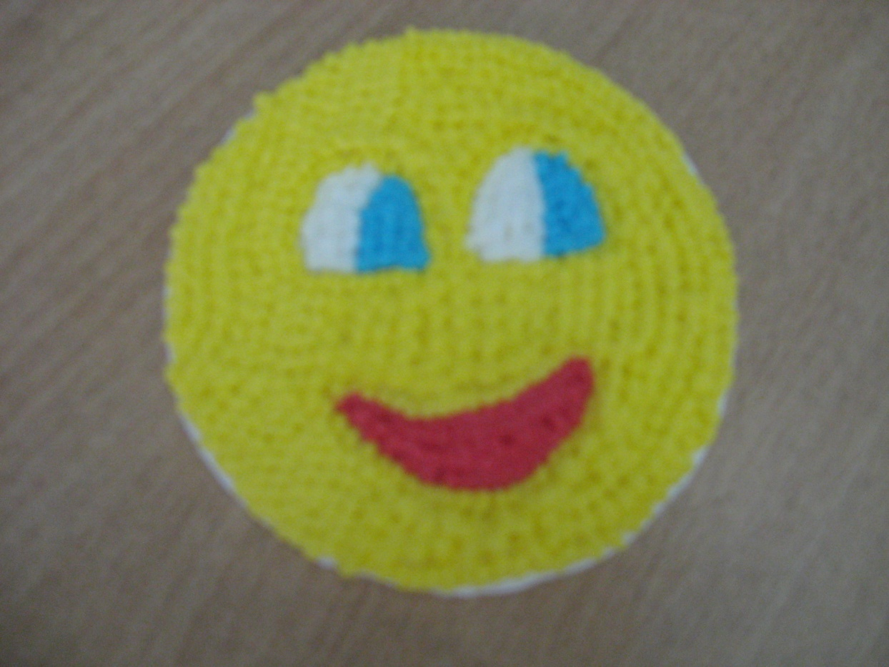
Готовое изделие

Slide 15
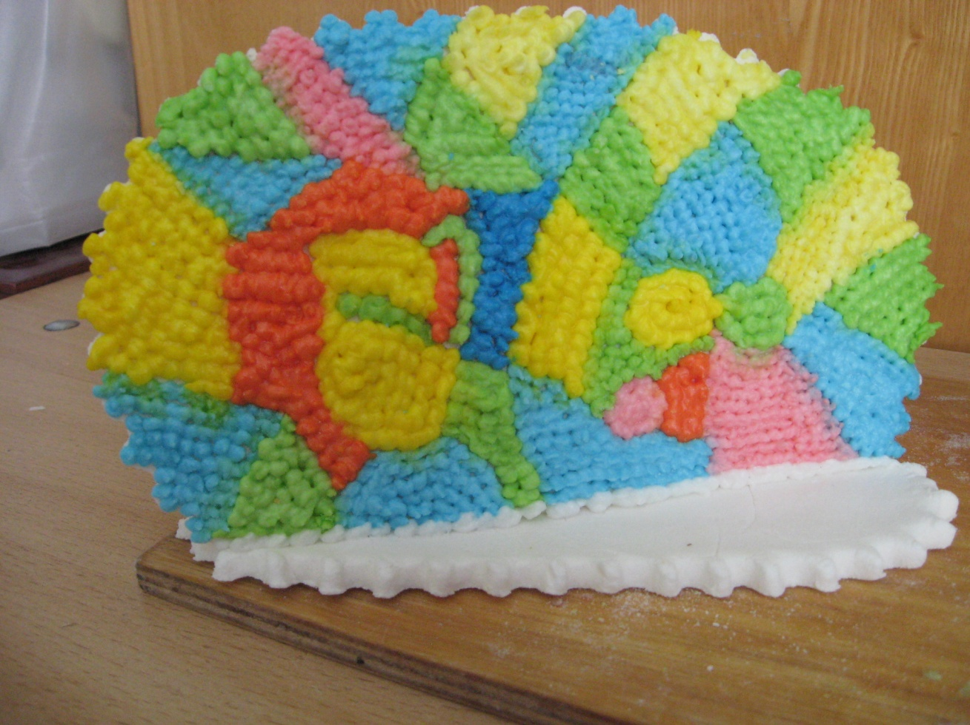
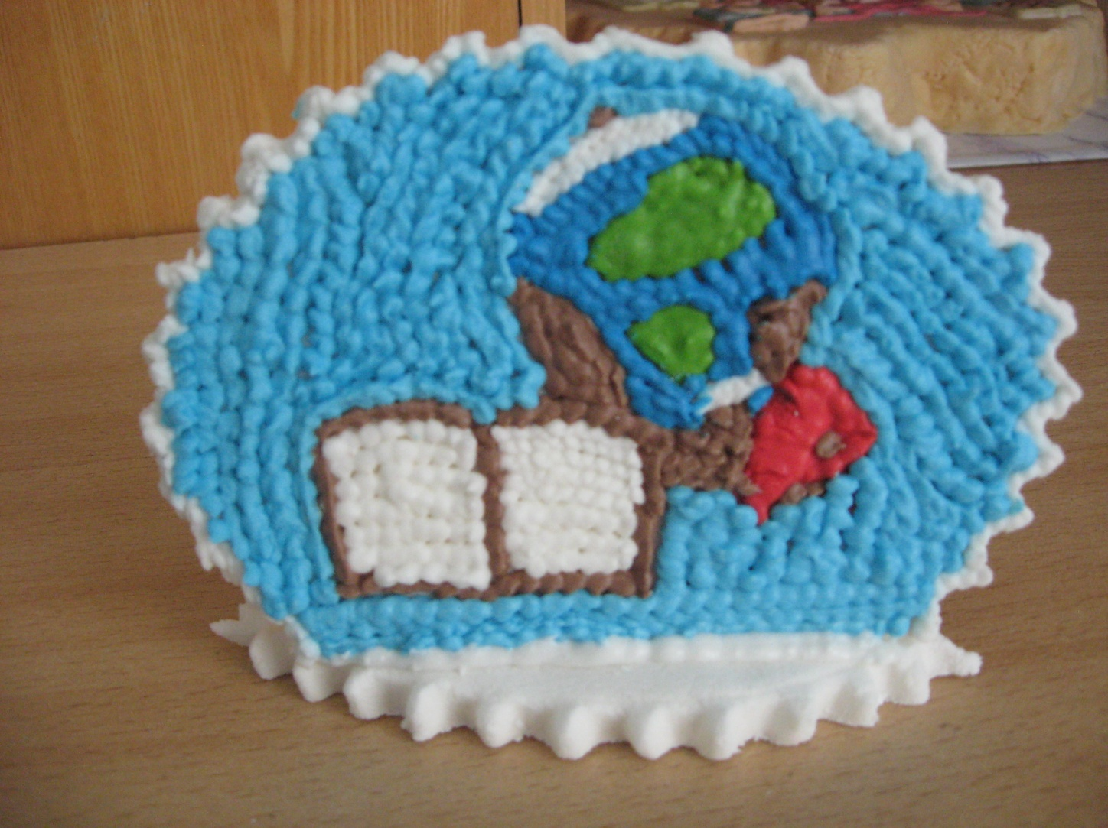
Оформление изделий из песочного теста сахарной глазурью в технике точечной глади.

Slide 16
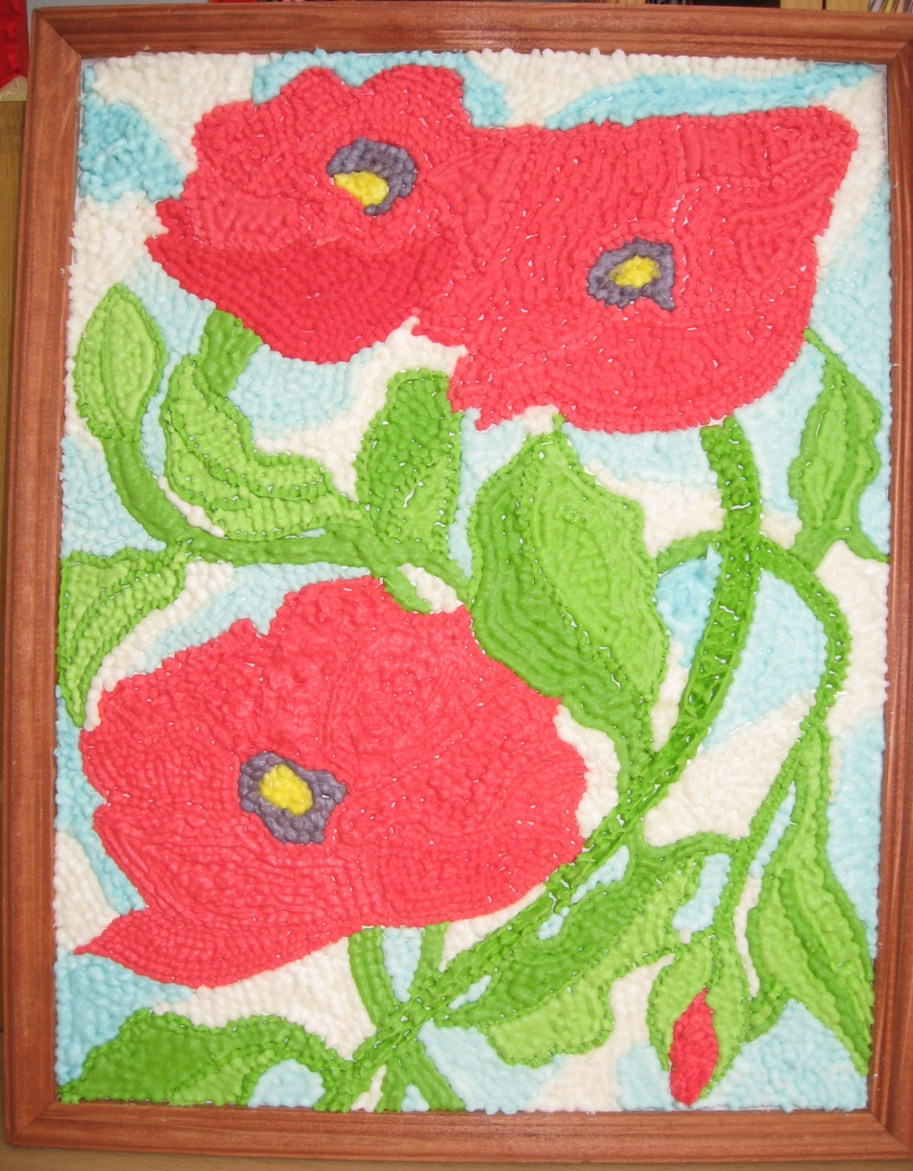
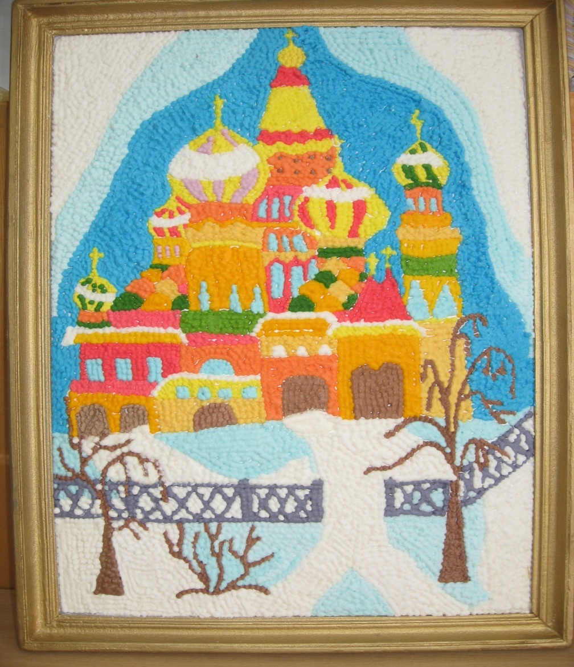
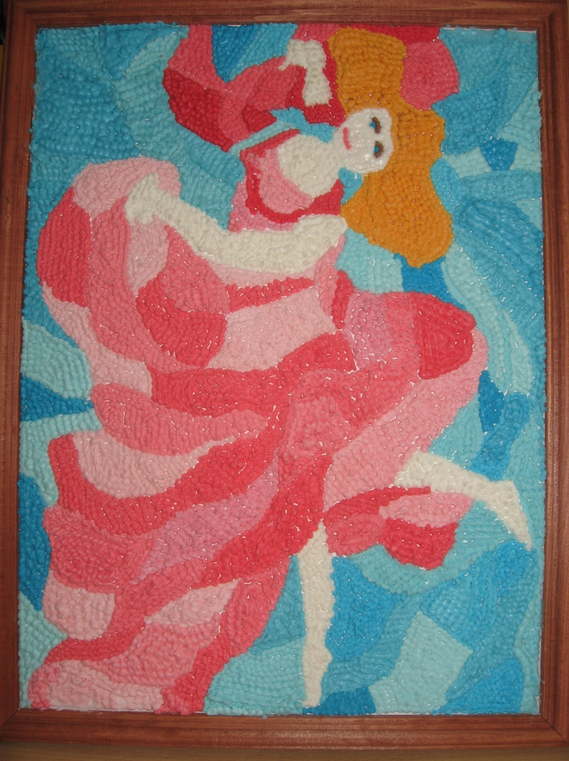
Оформление картин в технике точечной глади.

Slide 17
Что узнали нового на уроке?
2. Какие виды отделочных полуфабрикатов используются для оформления изделий из песочного теста?
3.С какими видами глазури познакомились на уроке?
4. Какие знания и умения освоили на уроке?
5.Где сможете применить полученные знания и умения?
6. Что вам понравилось и что не понравилось в процессе урока?

Slide 18
Лист самооценки и взаимооценки на уроке по предмету «Технология»
Тема «Оформление изделий из песочного теста……»
 | Параметры оценки | Я - Ф.И. | Сосед по парте Ф.И.
1. | Постановка цели и задач урока
2. | Теоретические ответы на уроке
3. | Заполнение технологической схемы
4. | Практическая работа на уроке /качество продукта:
5. | Активность работы на уроке
 | Итог
Критерии оценки:
0 – в деятельности не участвовал
1 – в деятельности участвовал частично
2 – в деятельности участвовал полностью
Соотнесение оценки набранным баллам:
– 9-10 баллов, 4 – 8-7 баллов, 3 – 5-6 – баллов, 2 – 4-3 балла

Slide 19

Эмоциональное состояние

Slide 20
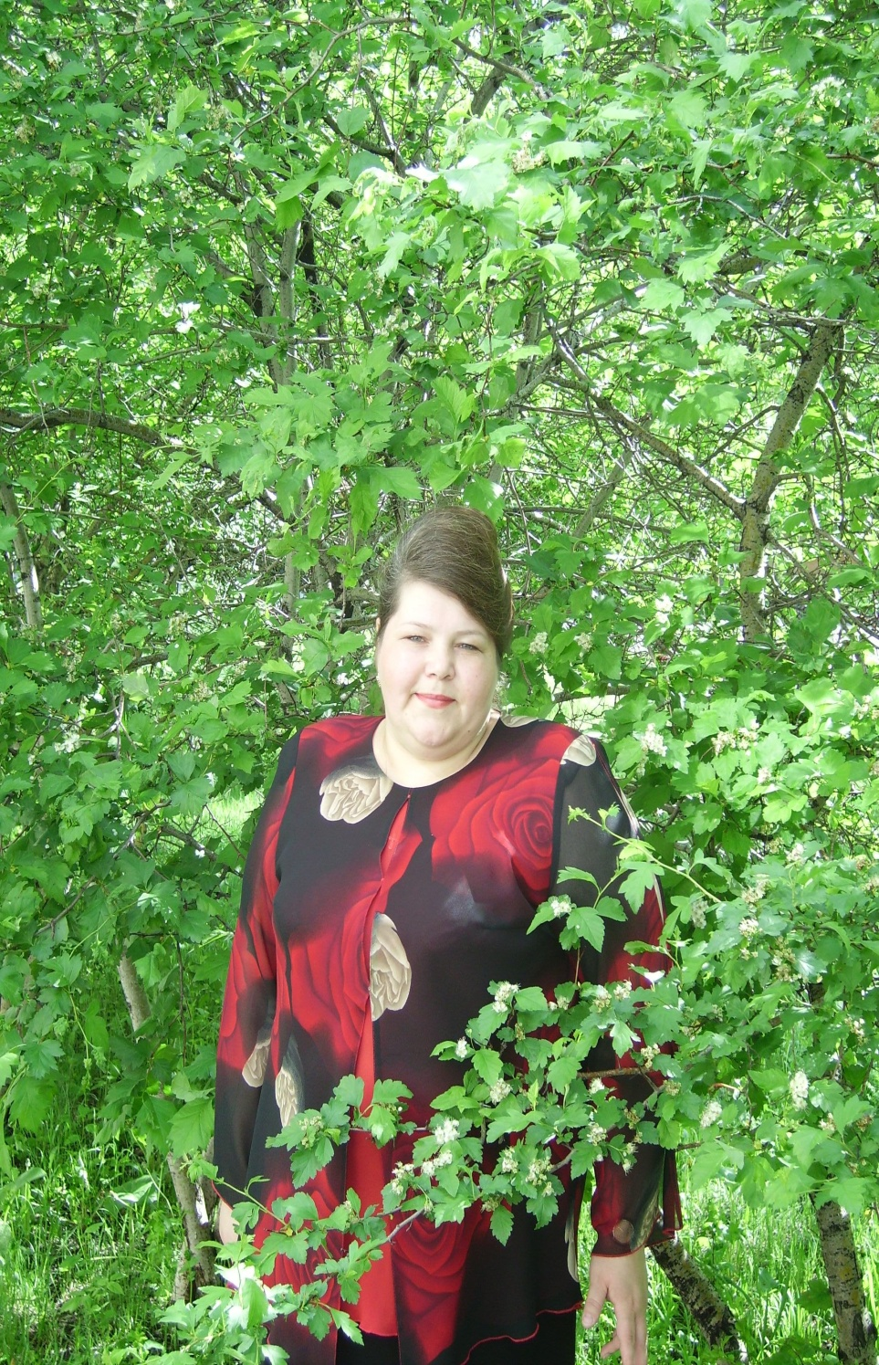
Благодарю урок!

